Slide 1
曲线绘制算法
金鑫（121220307）

Slide 2
系统结构图
系统的类表
Cardinal样条曲线
Bezier曲线
B样条曲线

Slide 3
软件系统的结构图
Cardinal
绘制任意点数
Bezier
移动控制点
Bnurbs
绘制任意点数

Slide 4
软件的类表
所属包 | 名称 | 标识符 | 数据项 | 操作 | 层次关系
Graphics | 主界面 | Home | comboBox Bezier Cardinal bnurbs | drawimage | 继承
graphics | Cardinal面板 | CardinalPanel | points | initPoints cubicCardical drawCardinal paintComponent
graphics | Bezier面板 | BezierPanel | Points | initPoints cubicBezier drawBezier paintCompnent
graphics | Bnurbs面板 | BnurbsPanel | Points | initPoints Calc drawBnurbs paintComponent

Slide 5
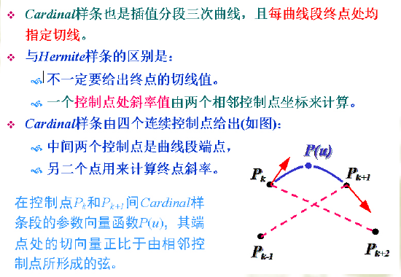
Cardinal样条曲线

Slide 6
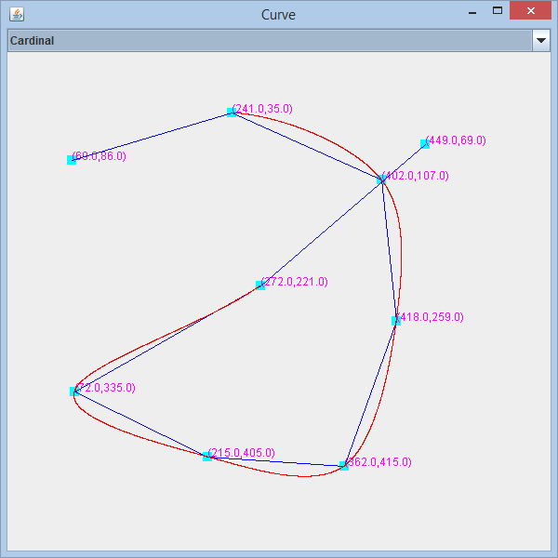
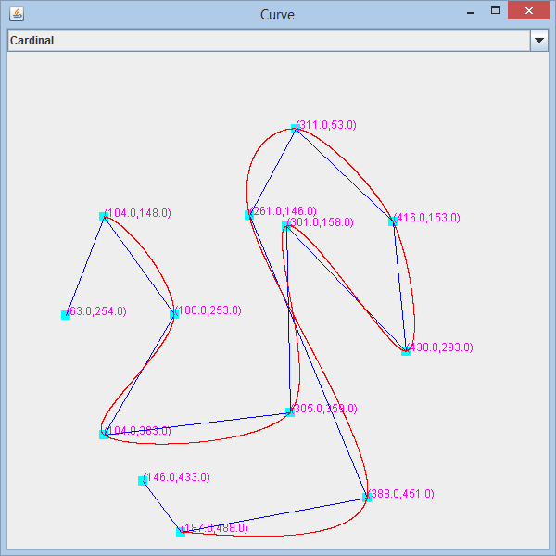
Cardinal样条曲线

Slide 7
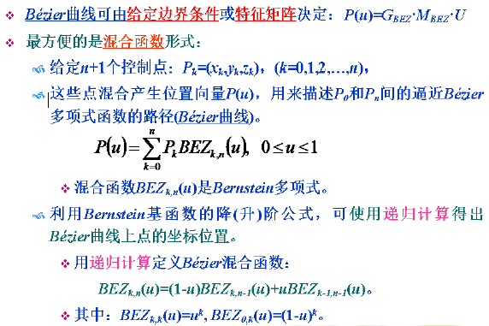
Bezier曲线

Slide 8
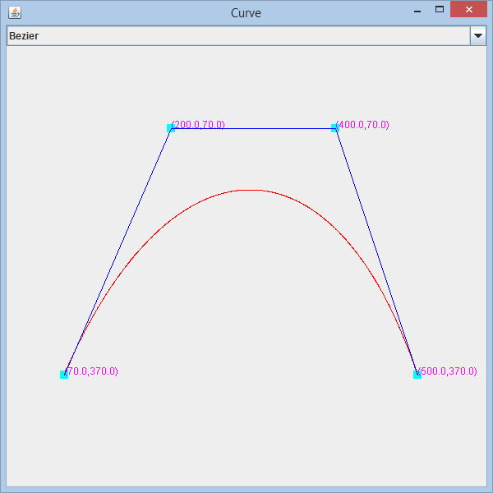
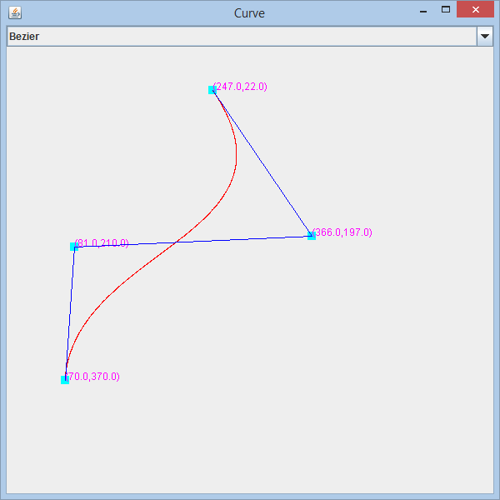
Bezier曲线（可移动控制点观察曲线变化）

Slide 9
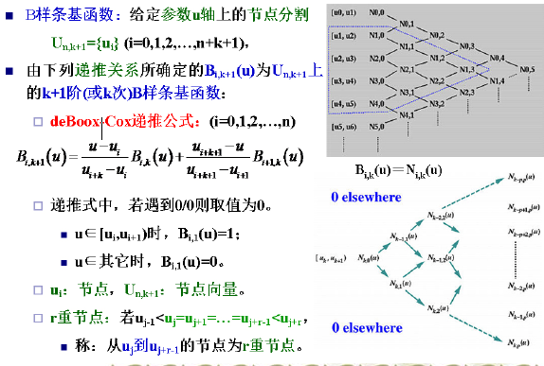
B样条曲线

Slide 10
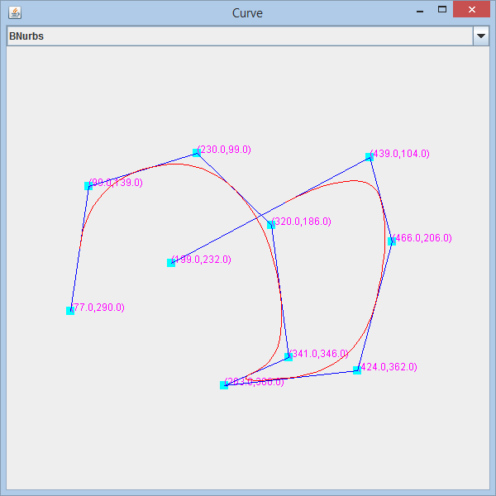
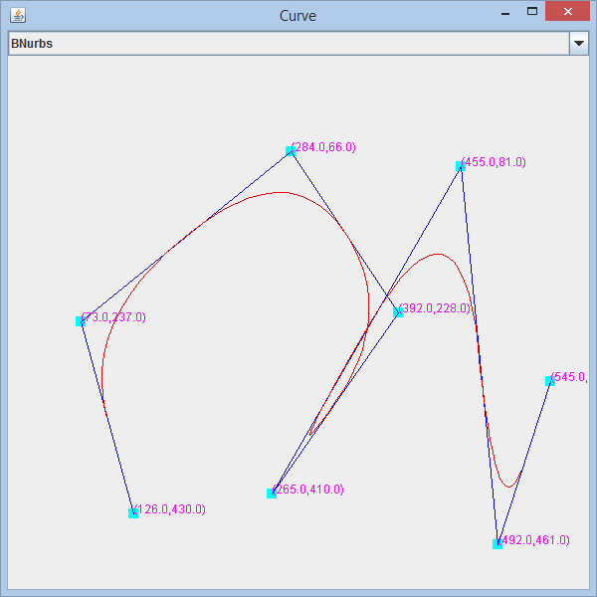
B样条曲线

Slide 11
谢谢！

